Slide 1
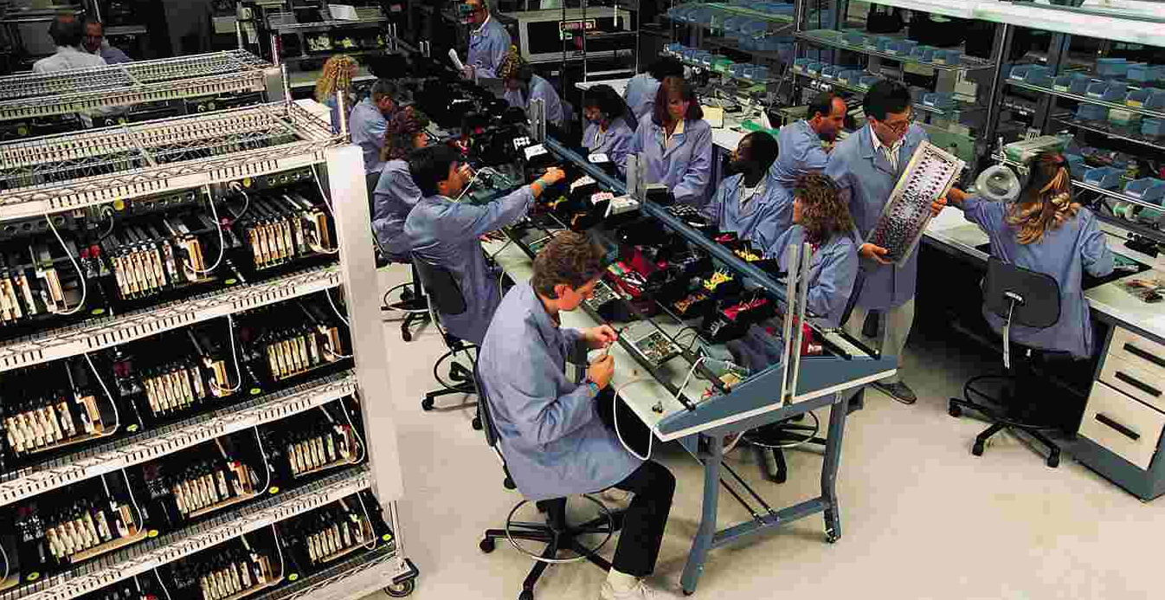


OLIGOPOLI DHE KONKURENCA MONOPOLISTIKE
Lënda:
MIKROEKONOMI

Slide 2
Konceptet kyce
Dallimet mes monopolit dhe oligopolit
Tregjet me një numër të vogël shitësish
Teoria e lojës dhe oligopoli
Politika publike
Notes:
2
2
2
2
2
2
15
15

Slide 3
Spektri i strukturës së tregut
Konkurrenca
e plotë
Monopoli
Konkurrenca jo e plotë
Notes:
7
6

Slide 4
Konkurrenca jo e plotë është...
…strukturë e tregut që bie në mes të konkurrencës së plotë dhe monopolit të pastër.
Karakteristikat:
  Industritë në të cilat firmat kanë disa konkurrentë, por … nuk përballen me shumë konkurrencë kështu që firma nuk është cmimpranuese.
Notes:
8
7

Slide 5
Konkurrenca jo e plotë
Dy lloje të tregjeve me konkurrencë jo të plotë:
Konkurrenca monopolistike
  Shumë firma shesin produkte që janë të ngjashme, por jo identike (p.sh. filmat)
Oligopoli
  Shumë pak firma ku secila ofron një produkt të ngjashëm apo identik (p.sh. ofruesit e telefonisë mobile)
Notes:
9
8

Slide 6
Konkurrenca monopolistike...
Një strukturë tregu në mes të konkurrencës së plotë dhe monopolit.
Dallon nga konkurrenca e plotë në atë se secili prodhues ofron një produkt pak a shumë të ndryshëm, jo identik.
Dallon nga monopoli në atë se ekziston një numër i madh prodhuesish ku secili është i vogël krahasuar me tregun.
Notes:
9
9
8

Slide 7
Konkurrenca monopolistike
Karakteristikat e konkurencës monopolistike :
  Numri i madh i firmave që ofrojnë një produkt të ngjashëm, por jo identik
  Firmat varen nga njëra tjetra
  Diferencimi i produktit (lokacioni, shërbimet shoqëruese, ndryshimet në cilësi, imazhi i produktit etj). Kjo bën që lakorja e kërkesës të jetë më pak elastike se në konkurrencë të plotë dhe më elastike se në monopol (rritja e cmimit).
  Kontrolli i kufizuar i cmimit
  Lehtësia relative e hyrjes
  Konkurrencë jo vetëm përmes cmimeve

Slide 8
Konkurrenca monopolistike në afat të shkurtër
Në afat të shkurtër firma në konkurrencë monopolistike:
  Ndjek rregullat e monopolistit për maksimizim të fitimit.
    MR = MC nëse
    P > ATC Firma realizon fitim
    P < ATC Firma realizon humbje
Notes:
11
11
9

Slide 9
Konkurruesit monopolistik në afat të shkurtër
P
MC
ATC
P
ATC
Kërkesa
MR
Q
Q _{Fitim Max.}
Notes:
12
12
10

Slide 10
Konkurruesit monopolistik në afat të shkurtër
P
MC
ATC
P>ATC
Firma realizon fitim
P
ATC
Kërkesa
MR
Q
Q _{Fitim Max.}
Notes:
13
13
11

Slide 11
Konkurruesit monopolistik në afat të shkurtër
P
MC
ATC
ATC
P
Kërkesa
MR
Q
Q _{Loss Min.}
Notes:
14
14
12

Slide 12
Konkurruesit monopolistik në afat të shkurtër
P
MC
ATC
ATC
P
P<ATC
Firma realizon humbje
Kërkesa
MR
Q
Q _{Humbja Min.}
Notes:
15
15
13

Slide 13
Vendimi për mbyllje të firmës në tregun me konkurrencë monopolistike
Nëse cmimi i shitjes është më i vogël se minimumi i kostos variabile mesatare, firma duhet të mbyllet:
AVC>P

Slide 14
Vendimi për mbyllje të firmës në tregun me konkurrencë monopolistike
Firma është indiferente ndaj mbylljes në afat të shkurtër kur humbja është minimale:
AVC=P

Slide 15
Konkurrenca monopolistike në afat të gjatë
Firmat hyjnë dhe dalin nga tregu derisa fitimi të zvogëlohet në fitim normal.
Dy karakteristikat kryesore:
  Cmimi është më i lartë sesa kostoja marxhinale
  Cmimi është i barabartë me koston totale mesatare
Notes:
18
18
15

Slide 16
Konkurruesi monopolistik në afat të gjatë
P
MC
ATC
P=ATC
D
MR
Q
Q _{Fitim Max.}
Notes:
19
19
16

Slide 17
Konkurrenca monopolistike vs. konkurrenca e plotë
Në afat të gjatë paraqiten dy ndryshime në mes të konkurrencës së plotë dhe asaj monopolistike :
  Sasia joeficiente e prodhimit (tepricë kapacitetesh)
  Cmimi më i lartë sesa kostoja marxhinale
Notes:
20
20
17

Slide 18
Konkurrenca e plotë në afat të gjatë
P
MC
ATC
P=MC
P=MR=AR
Q
Qmadhësia eficiente
Notes:
22
22
19

Slide 19
Konkurrenca monopolistike në afat të gjatë
P
MC
ATC
P
MC
Kërkesa
MR
Q
Q_{Prodhuar}
Notes:
24
24
21

Slide 20
Konkurrenca monopolistike në afat të gjatë
P
MC
ATC
P
Kapacitetet e
tepërta
MC
Kërkesa
MR
Q
Q
Q _{madhësia eficiente}
Notes:
25
25
22

Slide 21
Tregjet me shumë pak shitës: Oligopoli
Për shkak se ekziston një numër i vogël shitësish, veprimi i cilitdo prej tyre mund të ketë ndikim shumë të madh në fitimin e shitësve të tjerë.
Notes:
11
9

Slide 22
Shembulli i Duopolit
Duopoli (dhe oligopoli) si strukturë e tregut mund të rezultojë në:
  Marrëveshje të fshehtë (Kartelet): të dy firmat (në industri) merren vesh për sasinë që do ta prodhojnë dhe cmimin që do ta caktojnë.
  Të dy firmat (në industri) bashkohen dhe veprojnë si një njësi.
    Në efekt, veprimi i tillë mund të rezultojë në atë që tregu të furnizohet nga një monopolist.
Notes:
13
11

Slide 23
Duopoli pa marrëveshje (Oligopoli)
  Oligopolet ndjekin interesin e tyre personal dhe sjellen në mënyrë të pavarur.
  Sasia e prodhuar është më e madhe sesa në monopol, por më e vogël sesa sasia e prodhimit në tregun me konkurrencë të plotë.
  Cmimet e tregut janë më të vogla sesa në monopol, por më të larta sesa në tregun me konkurrencë të plotë (kostoja marxhinale).
  Fitim i përgjithshëm është më i vogël sesa në monopol.
Notes:
14
12

Slide 24
Madhësia e oligopolit dhe rezultatet në treg
Me rritjen e madhësisë së oligopolit, prodhimi rritet (d.m.th. efekti i autputit) duke e mbajtur cmimin më të lartë sesa kostoja marxhinale.
Me rritjen e numrit të shitësve në oligopol, tregu përngjanë gjithnjë e më tepër me tregun me konkurrencë të plotë.
  Cmimi i afrohet kostos marxhinale dhe sasia e prodhuar është eficiente për shoqërinë.
Notes:
16
14

Slide 25
Teoria e lojës dhe ekonomiksi i bashkëpunimit
Teoria e lojës: shkenca mbi mënyrën e sjelljes së njerëzve në situata strategjike.
  Një vendim strategjik është një vendim ku secili person (apo firmë), gjatë marrjes së vendimit mbi veprimin e tij, me kujdes merr parasysh edhe faktin sesi do të mund të reagojnë të tjerët (ose firmat tjera).
  Pasiqë ekziston një numër i vogël firmash të mëdha në oligopol, cdo firmë duhet të marrë një vendim strategjik.
Notes:
19
16

Slide 26
Teoria e lojës dhe ekonomiksi I bashkëpunimit
Dilema e të burgosurve: ilustron vështirësinë e ruajtjes së marrëveshjes.
  Shpesh njerëzit (firmat) dështojnë në bashkëpunim me njëri tjetrin edhe kur bashkëpunimi do të ishte zgjidhje më e volitshme.
Tregimi mbi dilemën e të burgosurëve:
  Albioni dhe Dioni
Notes:
20
17

Slide 27
Dilema e të burgosurëve
Personi #1 Vendimi
Zgjedhja # 1
Zgjedhja # 2
Zgjedhja # 1
Fitimi
1,1
Fitimi
1,2
Personi # 2 Vendnimi
Fitimi
2,1
Fitimi
2,2
Zgjedhja # 2
Notes:
21
18

Slide 28
Dilema e të burgosurëve
Strategia dominante: strategjia më e mirë për një lojtar, pavarësisht nga strategitë që ndjeken nga lojtarët tjerë.
  Bashkëpunimi është vështirë që të mirëmbahet, sepse bashkëpunimi nuk është në interesin më të mirë të individit.
  Interesi personal e bën të vështirë që oligopolet të mirëmbajnë rezultatin bashkëpunues me sasi të vogël prodhimi, cmime të larta dhe fitime monopoliste.
  Mund të cojë në mashtrime në kartel.
Notes:
22
19

Slide 29
Politika publike ndaj oligopoleve
Firmat në oligopol kanë një nxitje të fortë për të bërë marrëveshje të fshehta me qëllim të:
  Zvogëlimit të prodhimit
  Rritjes së cmimeve
  Rritjes së fitimeve
“Njerëzit e zanatit të njëjtë rrallë takohen…por bisedat e tyre përfundojnë në komplot kundër publikut, ose në ndonjë [diverzion] në rritje të cmimeve.” (Adam Smith, 1776)
Notes:
25
21

Slide 30
Politika publike ndaj oligopoleve
Nga këndvështrimi i shoqërisë, bashkëpunimi në mes oligopoistëve nuk është i dëshirueshme, sepse
  Con në sasi shumë të ulët të prodhimit
  Cmime shumë të larta
Notes:
26
22

Slide 31
Politika publike ndaj oligopoleve
Rregullorja mbi konkurrencën:
E konsideron ilegal kufizimin e tregtisë ose përpjekjet për monopolizim të tregut.
Përbëhet nga:
  Dispozita kriminale
  Dispozita civile
Notes:
27
23

Slide 32
Rregullroja mbi konkurrencën
Dispozitat kriminale përfshijnë:
  Rregullimin e cmimeve, mashtrimet në oferta
  Mirëmbajtjen e cmimit për rishitje
  Diskriminimin e cmimit
Dispozitat civile përfshijnë shkrirjet të cilat mund të mos jenë në interes të publikut.
Notes:
28
24

Slide 33
Polemikat rreth politikës mbi konkurrencën
Nganjëherë politikat mbi konkurrencën nuk lejojnë praktikat biznesore që mund të kenë efekte pozitive:
  Mirëmbajtja e cmimit të rishitjes
Notes:
29
24

Slide 34
Lakorja e Kërkesës me Kënd
Cmimet nuk ndryshojnë në afat të gjatë përkundër ndryshimeve në kërkesë të tregut dhe kosto të prodhimit
Lakorja përbëhet nga dy pjesë ku:
njëra mbështetet në supozimin që nëse cmimi zvogëlohet konkurrenca reagon me zbritje cmimi
Tjetra mbështetet në supozimin që nëse cmimi rritet konkurrenca nuk reagon

Slide 35
Lakorja e Kërkesës me Kënd
P
D’
MC
D
E
P₀
D
D’
MR
MR’
Q
Q ₀
Notes:
19
19
16

Slide 36
Lakorja e Kërkesës me Kënd
P
MC
D
E
P₀
MR
D’
MR’
Q
Q ₀
Notes:
19
19
16

Slide 37
Lakorja e Kërkesës me Kënd
Dobësitë:
Nuk shpjegon përcaktimi fillestar i cmimit dhe sasisë ekuilibruese
Raste të mosqëndrueshmërisë së cmimeve

Slide 38
Modeli i Firmës Sunduese
Tregu përbëhet nga:
Një firmë sunduese, e cila përcakton cmimin
Disa firma të vogla, të cilat janë cmim-pranuese

Slide 39
Modeli i Firmës Sunduese
D
S=ΣMC
MC
P
E
E
P₀
ED
P₁
P₁
MR
Q
Q
Q₀
Q*
Q₁
Notes:
19
19
16

Slide 40
Modeli i Firmës Sunduese
Q₀ paraqet sasinë e prodhuar nga firmat përcjellëse
Q₁ paraqet sasinë e prodhuar nga firma sunduese
Q* paraqet sasinë e ofruar në treg

Slide 41
Modeli i Firmës Sunduese
Dobësitë:
Aplikohet vetëm për situata afatshkurtra, por jo edhe afatgjata

Slide 42
Përfundimi
Një oligopol mund të përfundojë në pamje të jashtme si monopol apo treg me konkurrencë të plotë, varësisht nga ajo sesa firma ekzistojnë në treg.
Oigopolistët ndodh që bëjnë përpjekje për të bashkëpunuar me njëri tjetrin, por ligjet i kufizojnë ata.
Ligjet mbi konkurrencën përdoren për të rregulluar sjelljen e oligopolistëve.
Notes:
31
26

